Slide 1
2D 게임 프로그래밍 1차 발표
2013182012 깁의정

Slide 2
목차
1. 게임 컨셉
2. 개발 범위
3. 게임 진행 흐름
4. 개발 계획
5. 자체 평가

Slide 3
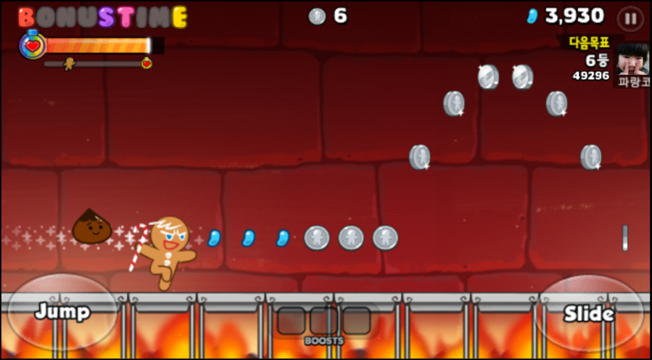
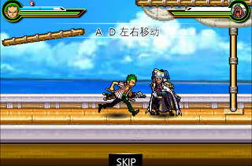
1. 게임 컨셉
장르 : 러닝 게임
기본적으론 장애물을 피하며 전진하는 게임 여기에 추가로 적을 처치 및 동료를 구출하는 게임.

Slide 4
2. 개발 범위
내용 | 최소 범위 | 추가 범위
맵 | 일반 스테이지 맵, 보너스 스테이지 맵 | 적 출현 맵
캐릭터 컨트롤 | 3방향 혹은 6방향 키보드를 이용한 이동 | Z키 를 이용한 공격
게임 기능 | 충돌 시 체력 감소 아이템 획득 획득 코인 수를 이용한 점수 제도 | 구출한 동료의 수 및 처치한 적들의 수에 따른 점수 제도
난이도 | 스테이지를 진행할수록 장애물이 많아짐 | 난이도 증가에 따라 적 출현이 늘어남
사운드 | 배경음악, 충돌 소리, 아이템 먹는 소리 | 데미지 입고 입히는 소리
애니메이션 | 달리기, 점프 | 어택

Slide 5
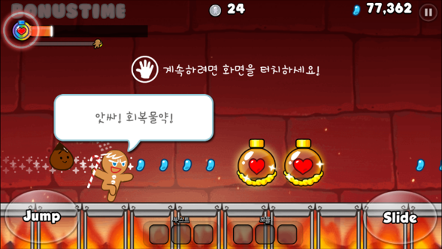
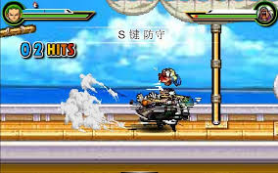
3. 게임 진행 흐름
장애물이 나오면 점프 버튼을 눌러서 피하고 여러가지 효과의 아이템이 등장한다.
적이 나타나면 어택 버튼을 눌러 공격한다

Slide 6
4. 개발 계획
주차 | 계획
1주차 | 리소스 수집, 개발 계획 정리
2주차 | 스테이지 맵 구현, 캐릭터, 캐릭터 기능 구현
3주차 | 아이템, 장애물, 적 구현
4주차 | 충돌 처리 구현
5주차 | 중간 점검
6주차 | 보너스 스테이지 추가
7주차 | 점수 측정 기능 구현, UI작업, 마무리
8주차 | 최종 점검

Slide 7
5. 자체 평가
평가 항목 | 평가 (A:매우 잘함, B:잘함, C:보통, D:못함,E:매우 못함)
발표자료에 포함할 내용을 다 포함했는가? | B
게임 컨셉이 잘 표현되었는가? | A
게임 핵심 메카닉의 제시가 잘 되었는가? | B
게임 실행 흐름이 잘 표현되었는가? | B
개발 범위가 구체적이며, 측정 가능한가? | A
개발 계획이 구체적이며 실행가능한가? | A

Slide 8
감사합니다.

